Slide 1
ΕΛΛΗΝΙΣΤΙΚΗ-ΡΩΜΑΪΚΗ ΕΛΛΗΝΙΚΗ
Γλώσσα και κοινωνία

Slide 2
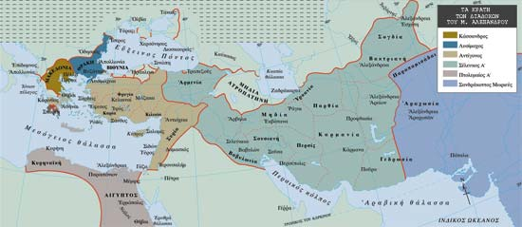

Slide 3
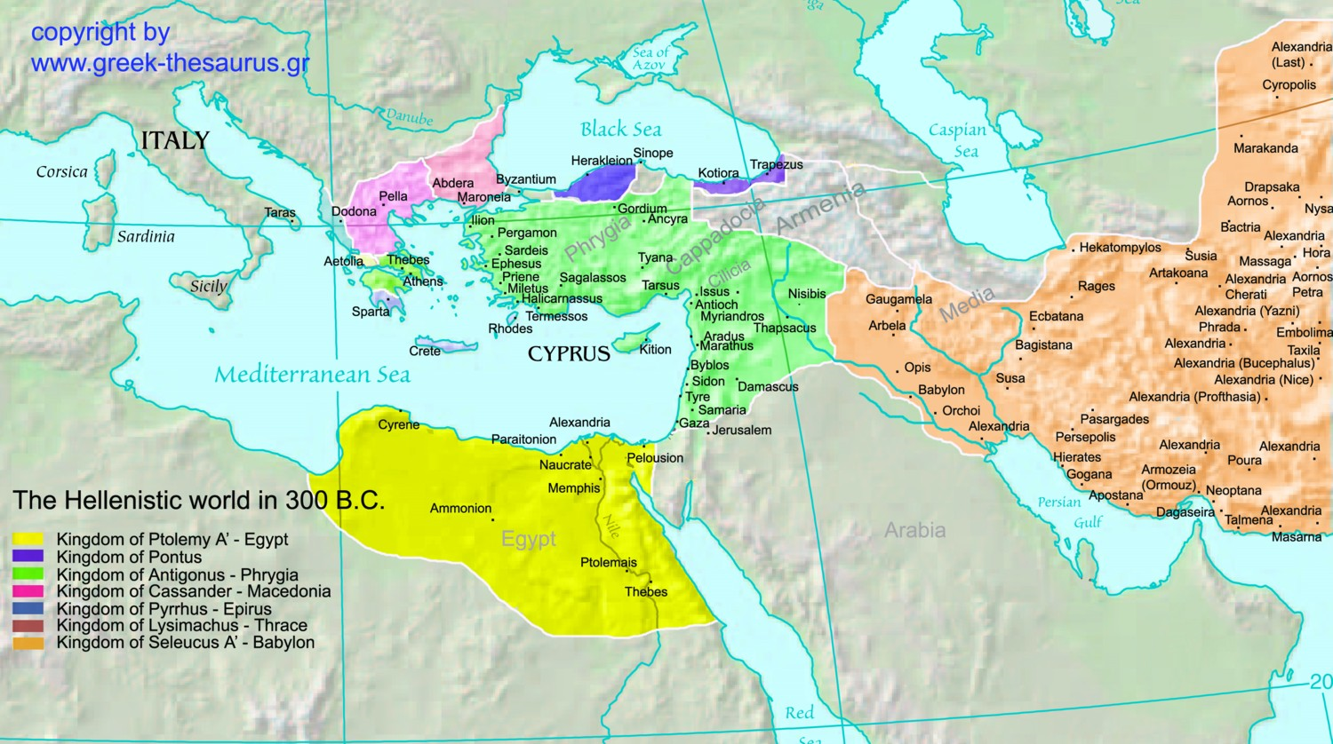
Notes:
Τα Ελληνιστικά βασίλεια το 300 π.Χ>

Slide 4
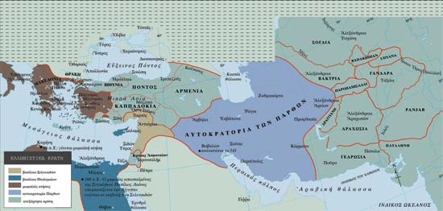
Notes:
Ο ελληνιστικός κόσμος το 90 π.Χ.

Slide 5
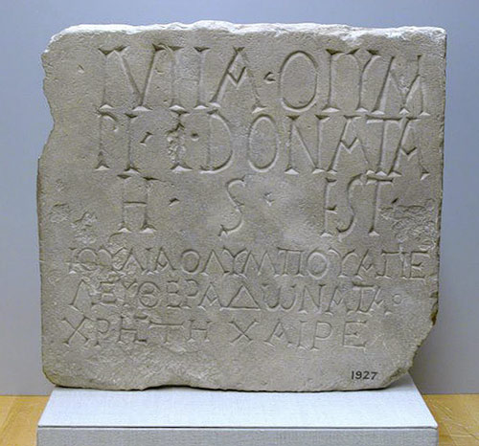
Notes:
1^{οσ} αι. μ.Χ., Κύπρος (;), Η επιγραφή ακολουθεί τις συμβάσεις της αντίστοιχης γλώσσας στις ταφικές επιγραφές

Slide 6
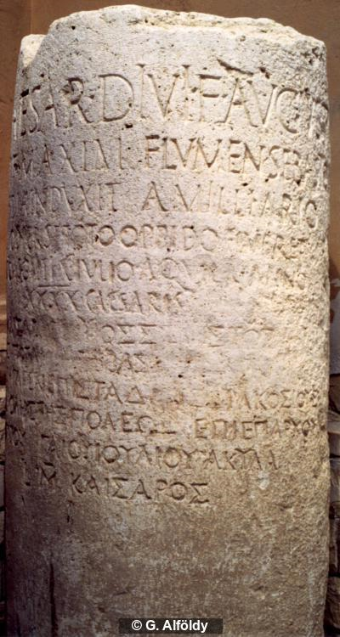

Slide 7
Φρύνιχος (2^{ος} αι. μ.Χ.)
(24.) Ἀπελεύσομαι παντάπασι φυλάττου· οὔτε γὰρ οἱ δόκιμοι
ῥήτορες οὔτε ἡ ἀρχαία κωμῳδία οὔτε Πλάτων κέχρηται τῇ φωνῇ· ἀντὶ
δὲ αὐτοῦ τῷ ἄπειμι χρῶ καὶ τοῖς ὁμοιοειδέσιν ὡσαύτως.
(25.) Ὤμοκε τελέως ἄηθες· χρὴ γὰρ ὀμώμοκε λέγειν.
10 Εὐχαριστεῖν οὐδεὶς τῶν δοκίμων εἶπεν͵ ἀλλὰ χάριν εἰδέναι.
27 Νηρὸν ὕδωρ μηδαμῶς͵ ἀλλὰ πρόσφατον͵ ἀκραιφνές.
41 Σκίμπους λέγε͵ ἀλλὰ μὴ κράββατος· μιαρὸν γάρ.
50 Κόριον ἢ κορίδιον ἢ κορίσκη λέγουσιν͵ τὸ δὲ κοράσιον παράλογον.
74 Πάντοτε μὴ λέγε͵ ἀλλ΄ ἑκάστοτε καὶ διὰ παντός.
76 Ἀργὴ ἡμέρα͵ ἀργὴ γυνὴ μὴ λέγε͵ ἀλλ΄ ἀργὸς ἡμέρα καὶ ἀργὸς γυνὴ καὶ τὰ λοιπὰ ὁμοίως.
89 Αὐθέντης μηδέποτε χρήσῃ ἐπὶ τοῦ δεσπότου͵ ὡς οἱ περὶ τὰ δικαστήρια ῥήτορες͵ ἀλλ΄ ἐπὶ τοῦ αὐτόχειρος φονέως.
100 Κληρονομεῖν τόνδε· οὐχ οὕτως ἡ ἀρχαία χρῆσις͵ ἀλλὰ κληρονομεῖν τοῦδε.
176 Ὀπωροπώλης· τοῦθ΄ οἱ ἀγοραῖοι λέγουσιν͵ οἱ δὲ πεπαιδευμένοι ὀπωρώνης ὡς καὶ Δημοσθένης.
197 Βασίλισσα οὐδεὶς τῶν ἀρχαίων εἶπεν͵ ἀλλὰ βασίλεια ἢ βασιλίς.
198 Σικχαίνομαι· τῷ ὄντι ναυτίας ἄξιον τοὔνομα. ἀλλ΄ ἐρεῖς βδελύττομαι ὡς Ἀθηναῖος.
220 Κατορθώματα· ἁμαρτάνουσι κἀνταῦθα οἱ ῥήτορες͵ οὐκ εἰδότες ὅτι τὸ μὲν ῥῆμα δόκιμον͵ τὸ κατορθῶσαι͵ τὸ δ΄ ἀπὸ τούτου ὄνομα ἀδόκιμον͵ τὸ κατόρθωμα. λέγειν οὖν χρὴ ἀνδραγαθήματα.
241 Μαγειρεῖον· τὸ μὲν μάγειρος δόκιμον͵ τὸ δὲ μαγειρεῖον οὐκέτι. ἀντὶ δὲ τούτου ὀπτάνιον λέγουσιν͵
255 Βρέχει ἐπὶ τοῦ ὕει· ἔν τινι κωμῳδίᾳ ἀρχαίᾳ προστιθεμένῃ Τηλεκλείδῃ τῷ κωμῳδῷ ἐστιν οὕτως εἰρημένον͵ ὅπερ͵ εἰ καὶ γνήσιον ἦν τὸ δρᾶμα͵ τῷ ἅπαξ εἰρῆσθαι ἐφυλαξάμεθ΄ ἄν. ὁπότε δὲ καὶ νόθον ἐστίν͵ παντελῶς ἀποδοκιμαστέον τοὔνομα.
266 Μαμμόθρεπτον μὴ λέγε͵ τηθαλλαδοῦν δέ.
275 Πανδοχεῖον· οἱ διὰ τοῦ χ λέγοντες ἁμαρτάνουσιν· διὰ γὰρ τοῦ κ χρὴ λέγειν πανδοκεῖον καὶ πανδοκεὺς καὶ πανδοκεύτρια.
300 Φάγομαι βάρβαρον· λέγε οὖν ἔδομαι͵ τοῦτο γὰρ Ἀττικόν.
306 Ψύλλος βάρβαρον͵ ἡ δὲ ψύλλα δόκιμον ὅτι καὶ ἀρχαῖον.

Slide 8
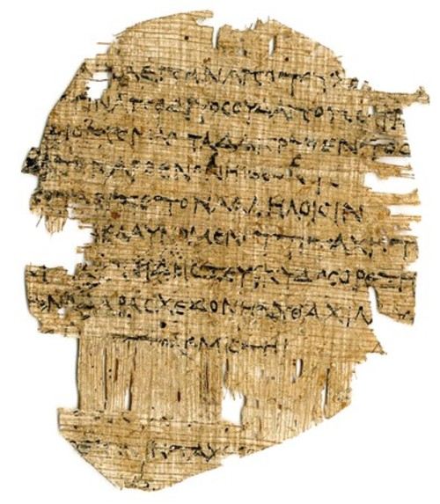
Notes:
Πάπυροι και το πρόβλημα των πηγών

